Slide 1
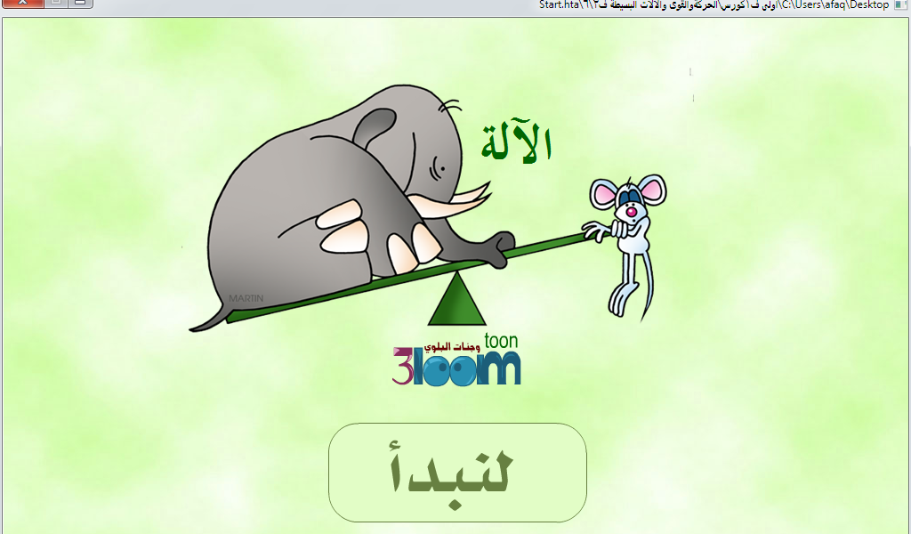

Slide 2
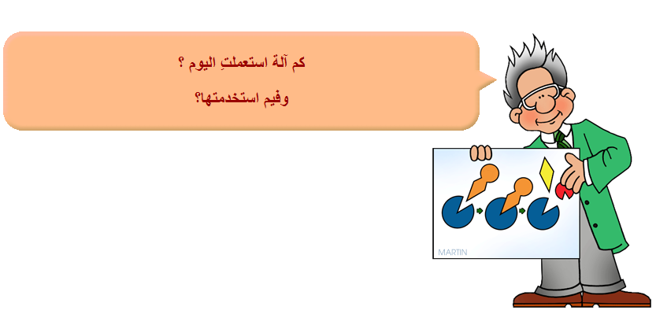

Slide 3
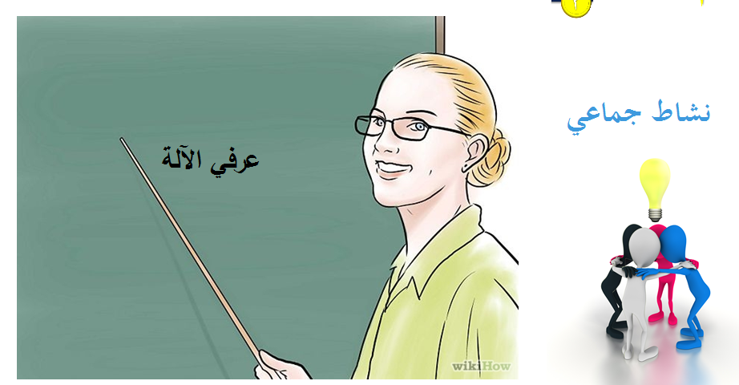

Slide 4
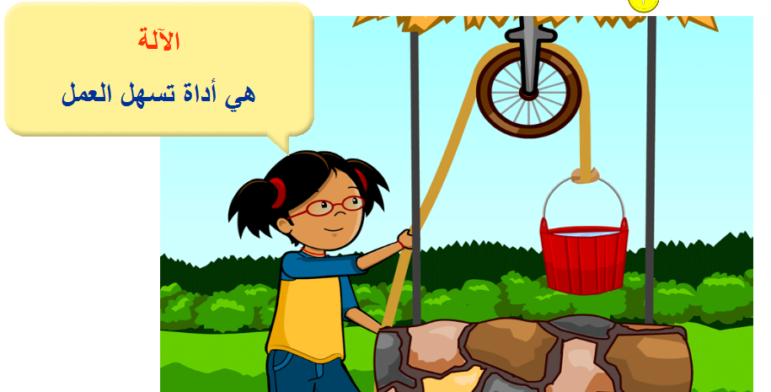

Slide 5
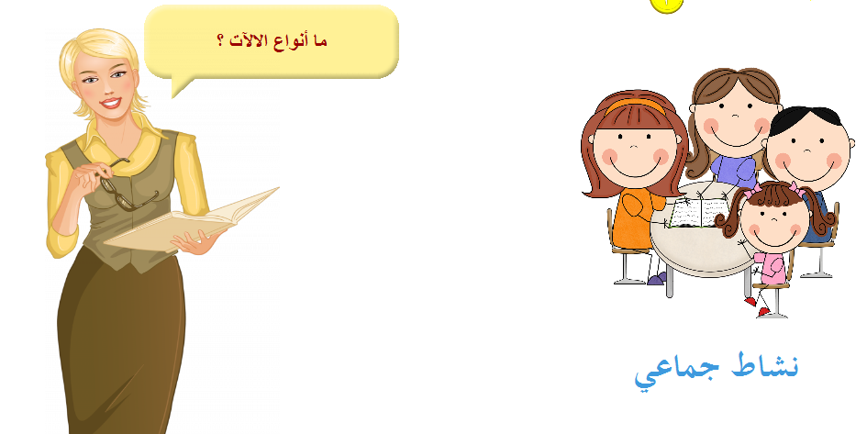

Slide 6
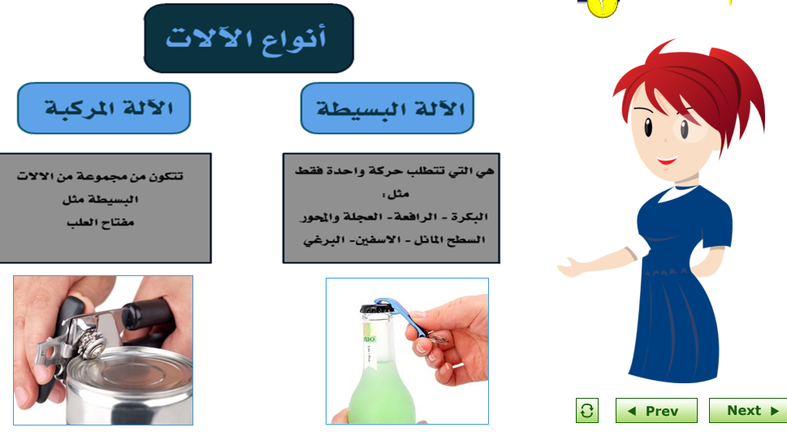

Slide 7
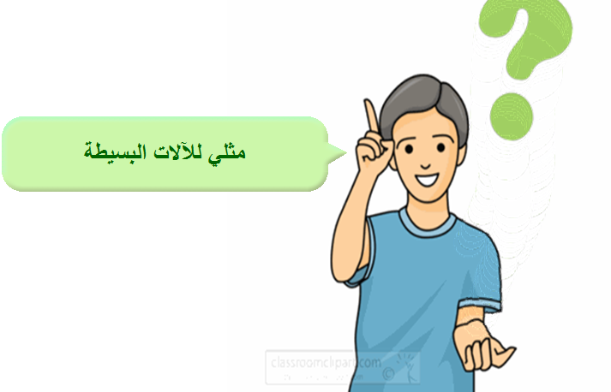

Slide 8
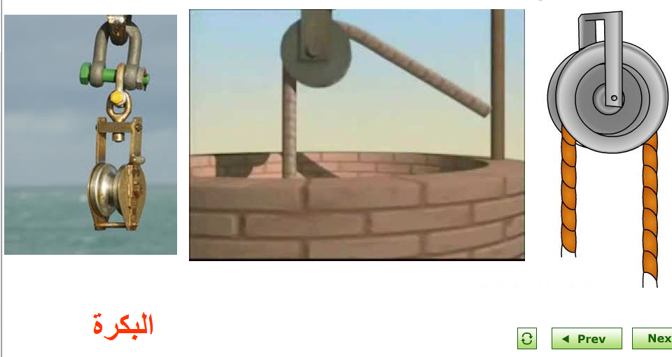

Slide 9
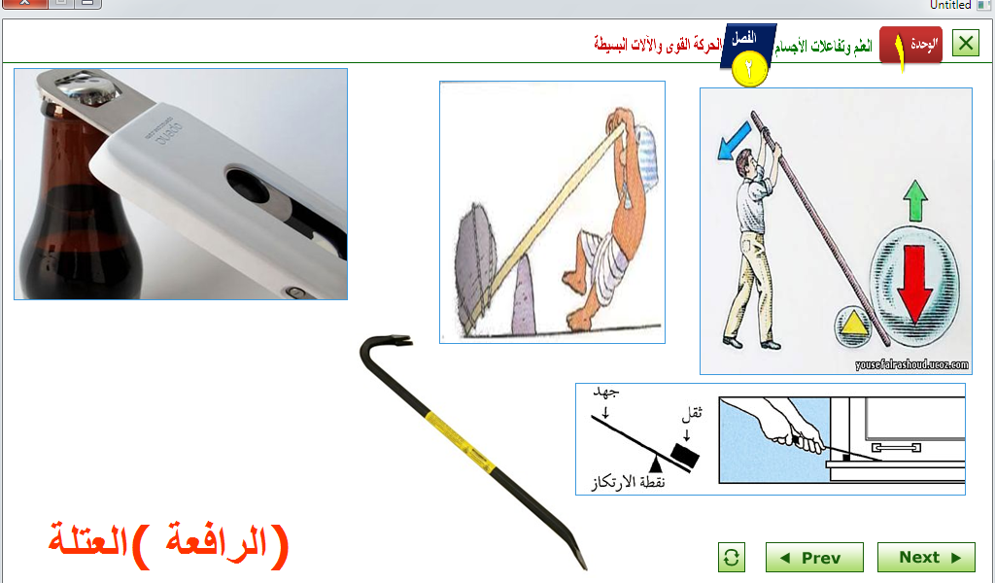

Slide 10
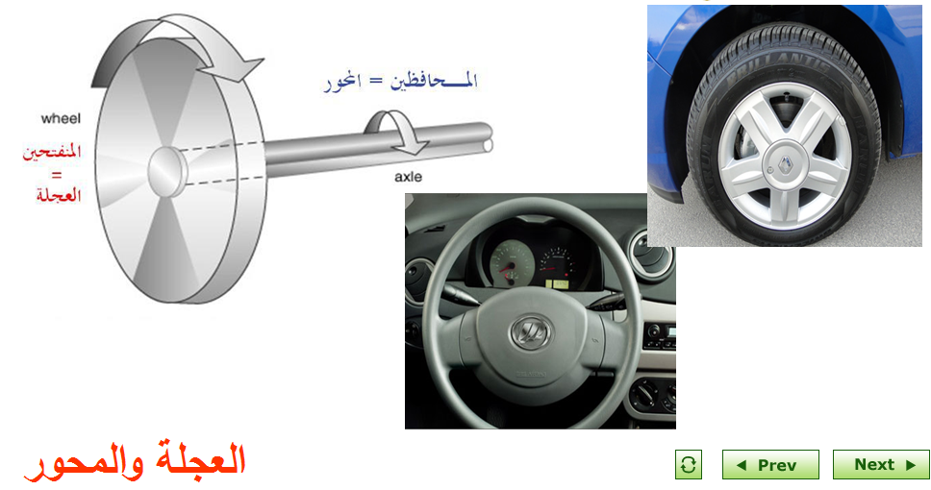

Slide 11
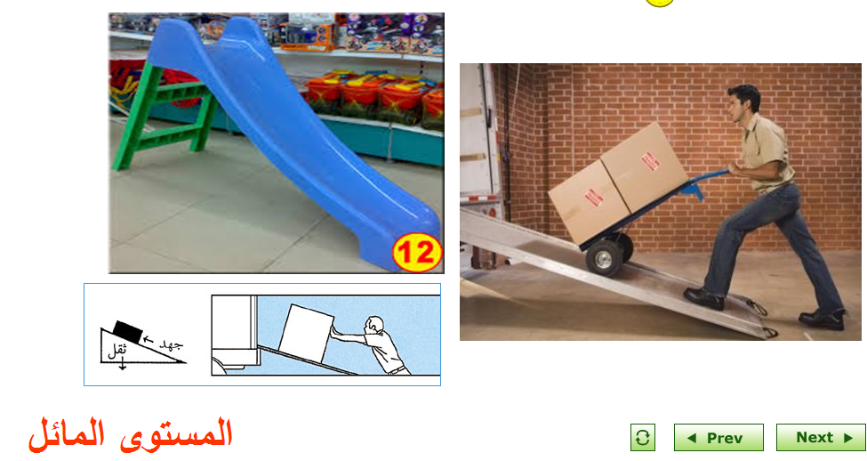

Slide 12
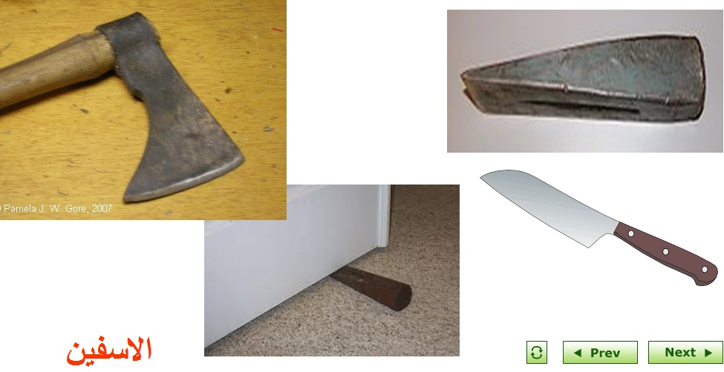

Slide 13
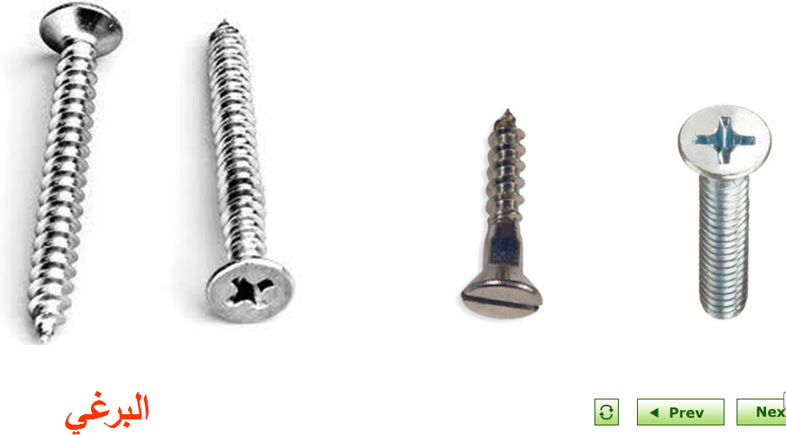

Slide 14
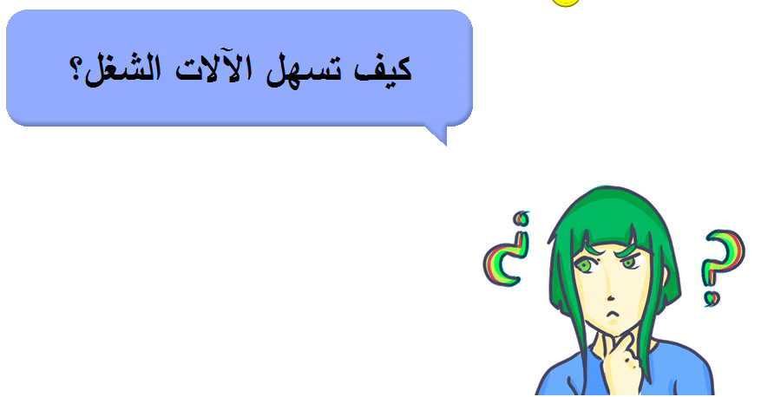

Slide 15
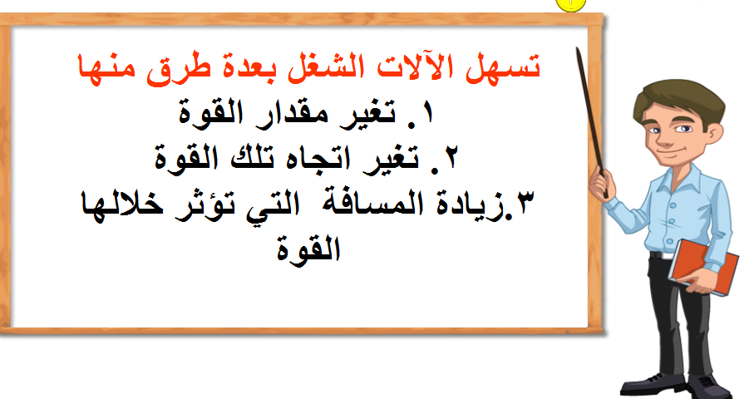

Slide 16
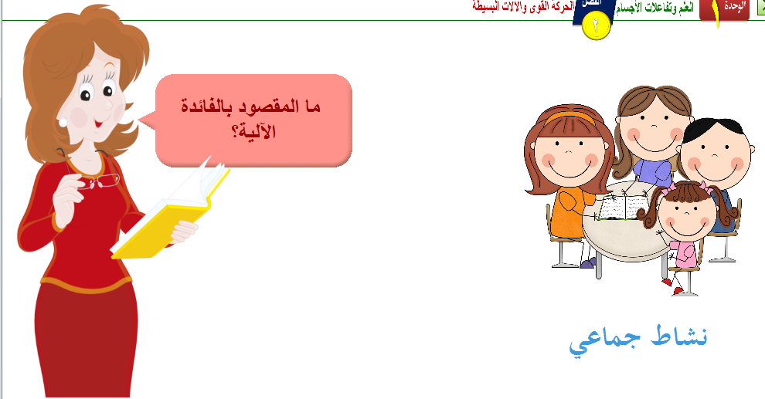

Slide 17
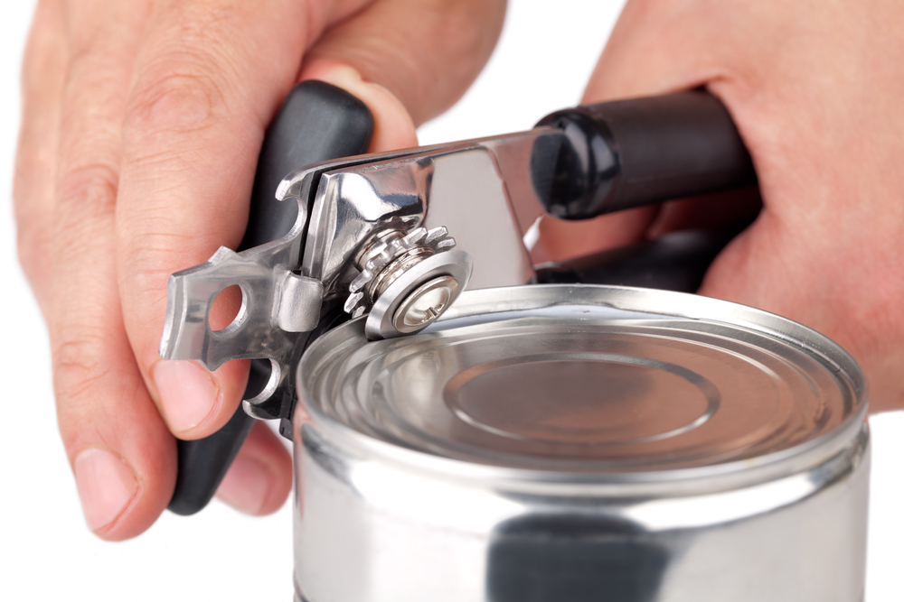
عند الضغط على مقبض مفتاح العلب فإن القوة المؤثرة تسمى القوة المبذولة
ويغير مفتاح العلب هذه القوة إلى قوة أخرى تؤثر في النصل الذي يقطع غطاء العلبة وتسمى بالقوة الناتجة.
الفائدة الآلية
هي النسبة التي تضاعف بها الآلة أثر القوة المؤثرة

Slide 18
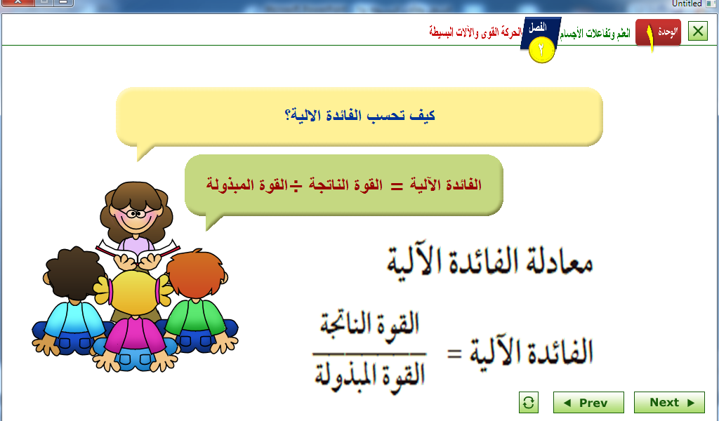

Slide 20
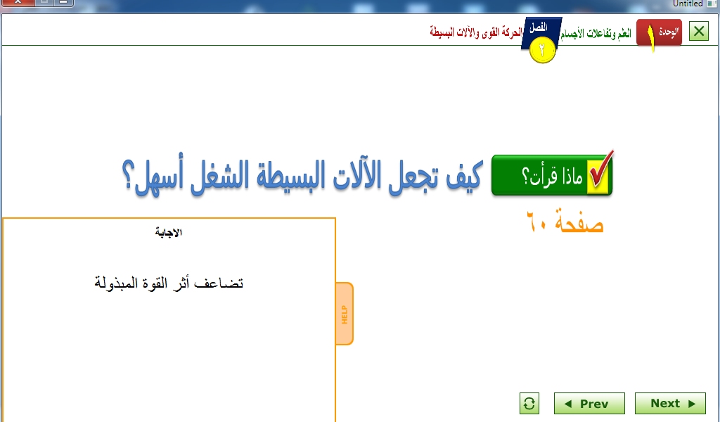

Slide 22


Slide 23

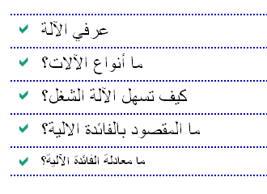

Slide 24
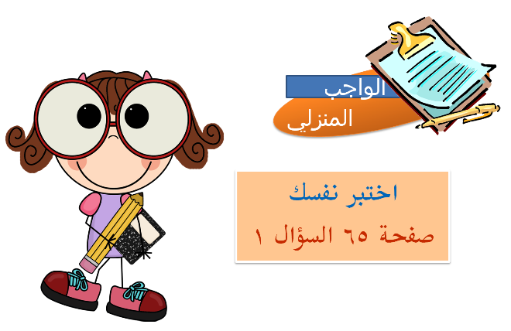

Slide 25
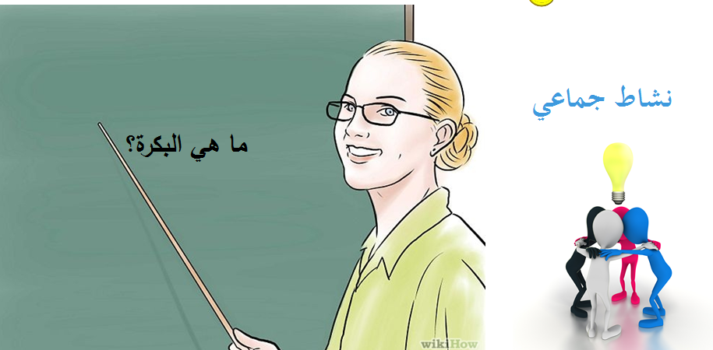

Slide 26
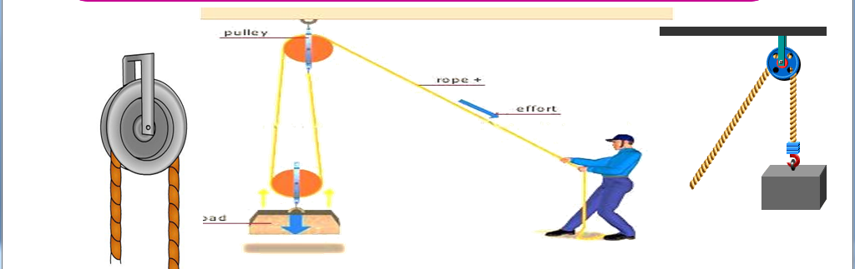
البكرة
عبارة عن عجلة وسط إطارها غائر بحيث يمر فيه حبل.

Slide 27
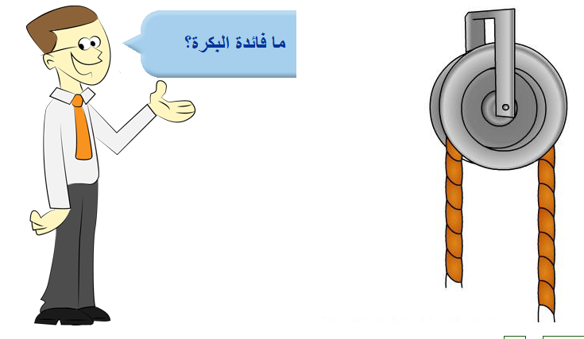
ما فائدة البكرة؟

Slide 28
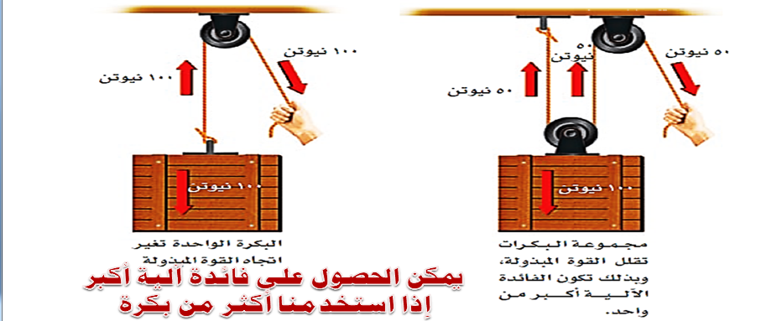
فائدة البكرة
تغير البكرة اتجاه القوة المبذولة.

Slide 29
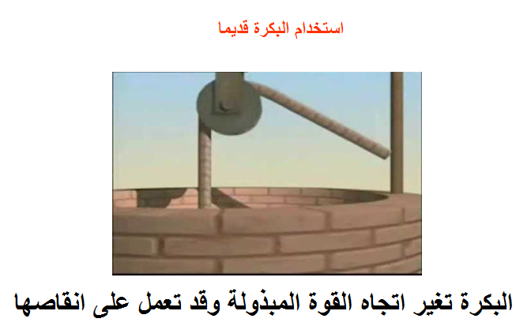

Slide 30
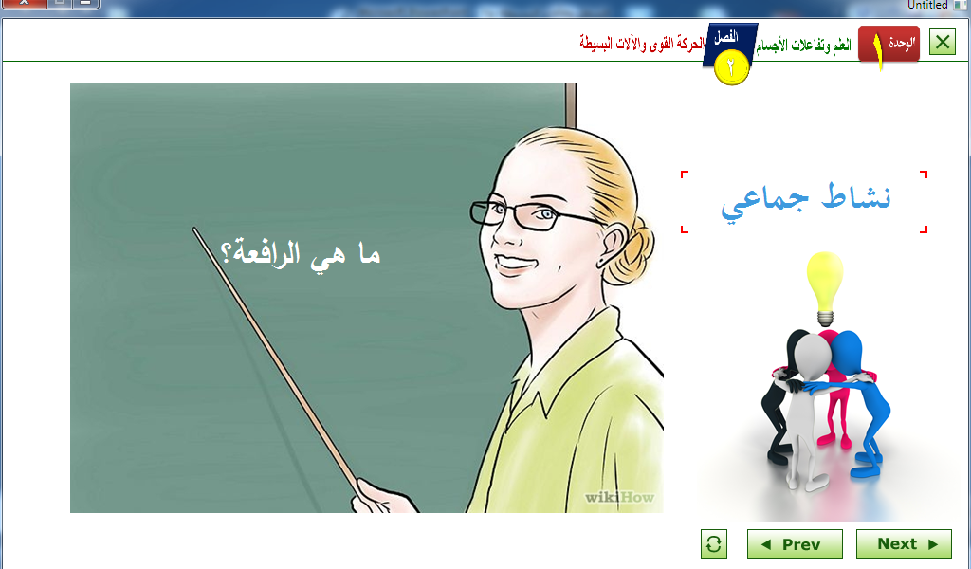

Slide 31
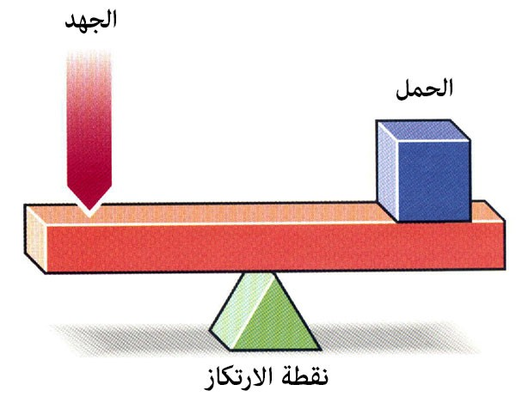
الرافعة
عبارة عن قضيب أو لوح يدور حول نقطة ثابتة تسمى نقطة الارتكاز.

Slide 32
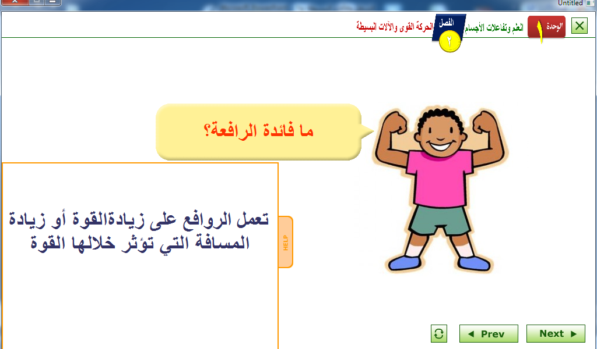

Slide 34
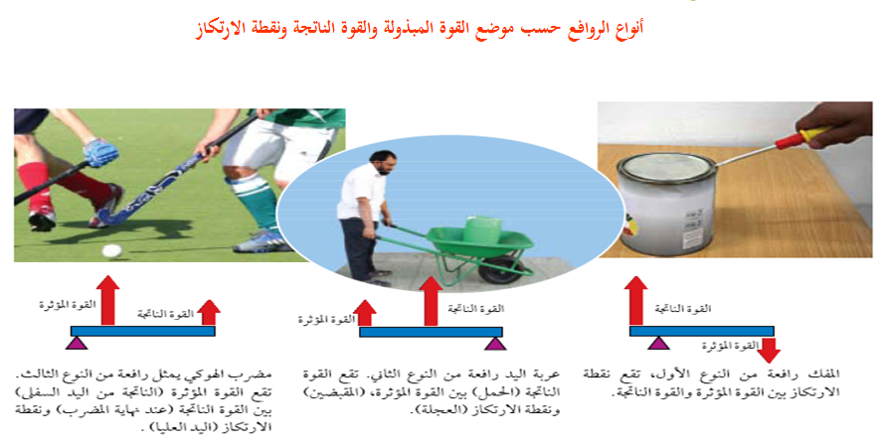

Slide 35
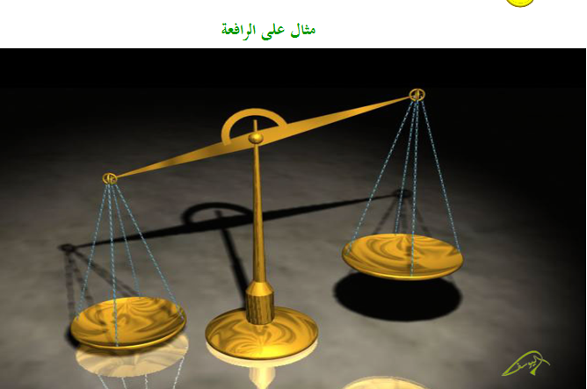

Slide 36
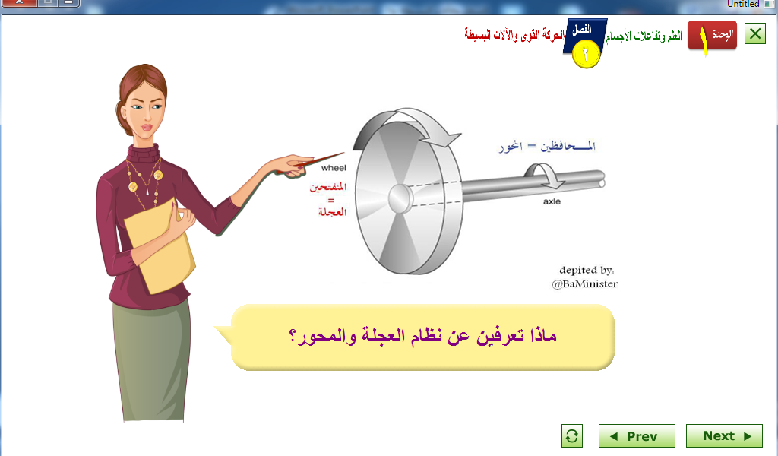

Slide 37
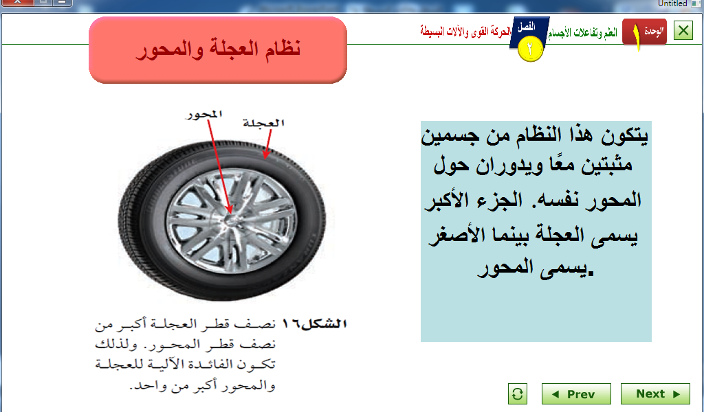

Slide 38
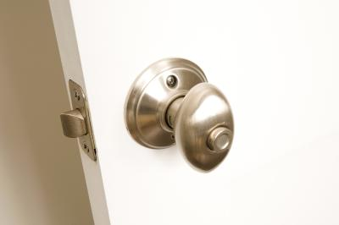
مقبض الباب مثال على
العجلة والمحور

Slide 39
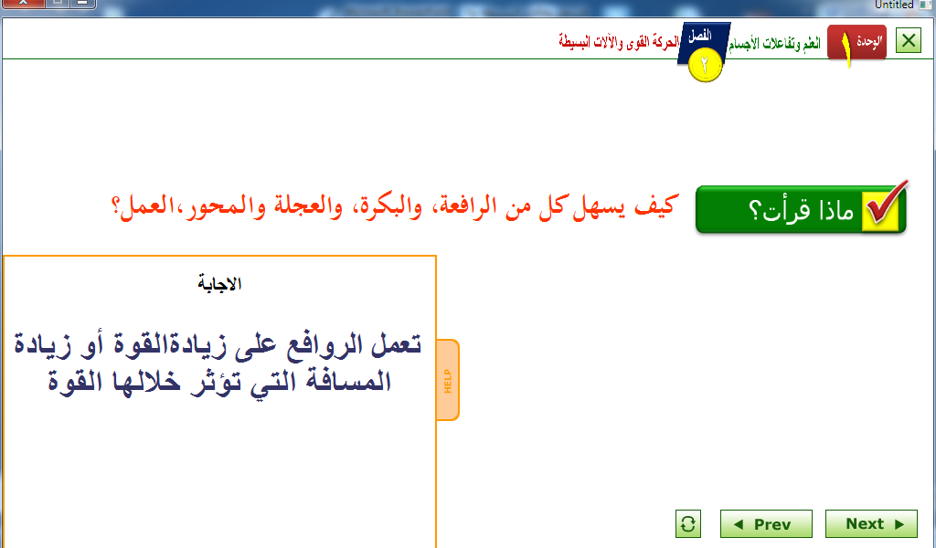

Slide 41
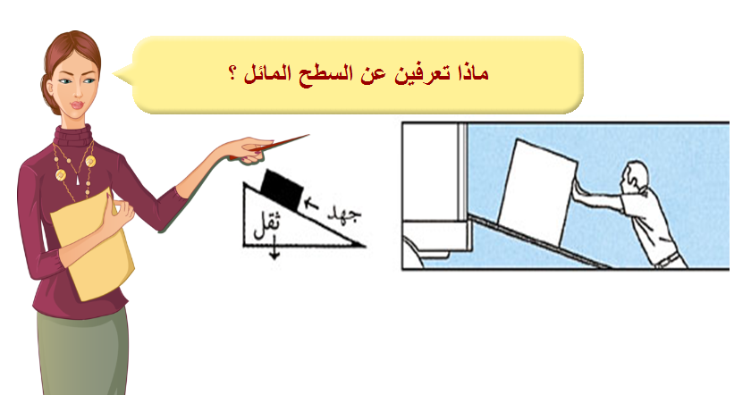

Slide 42
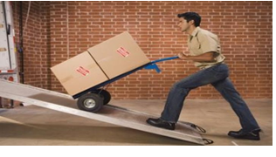
المستوى المائل
سطح منحدر يُمكِّنك من رفع جسم ثقيل بقوة أقل مما يلزم
لو رفع رأسيًّا، لكن بالتحرك مسافة أطول

Slide 43
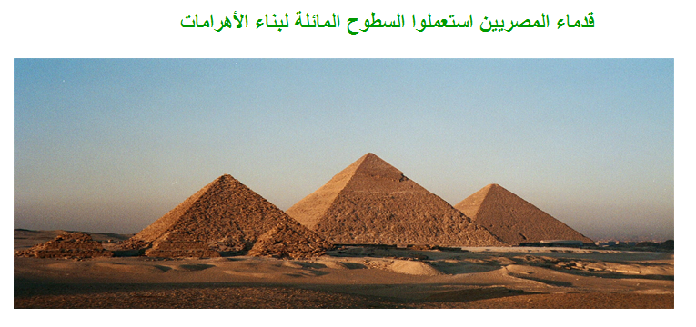

Slide 44
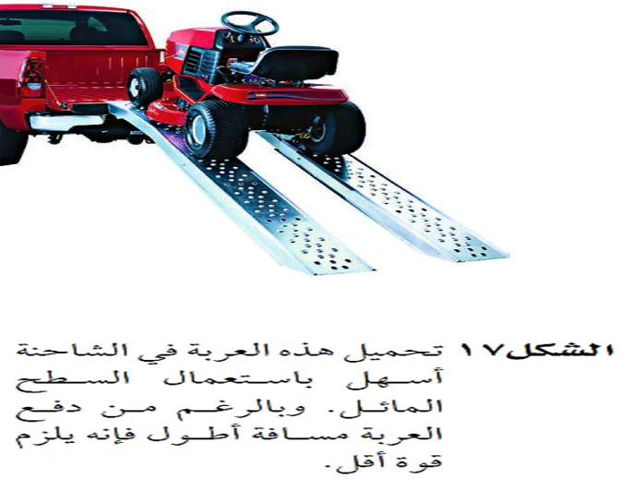

Slide 45
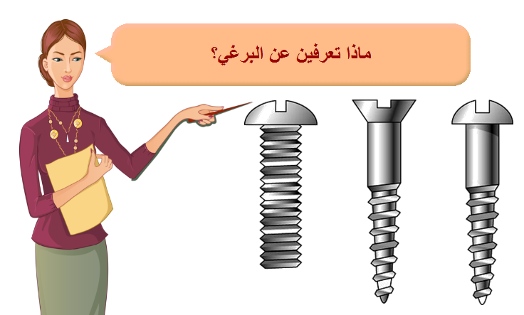

Slide 46
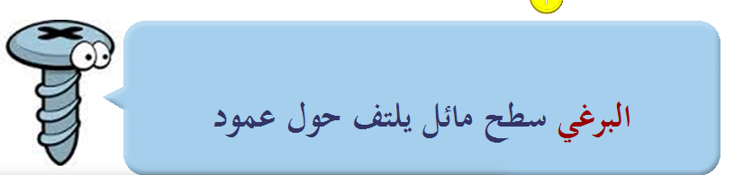


Slide 47
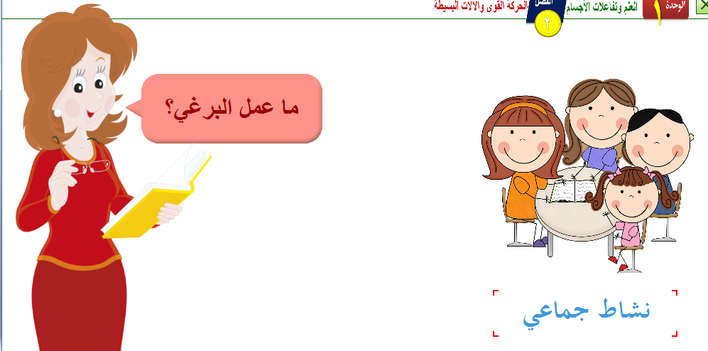

Slide 48
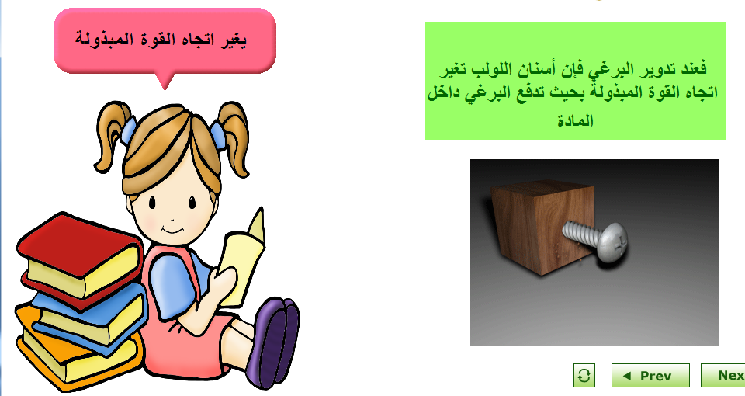

Slide 49
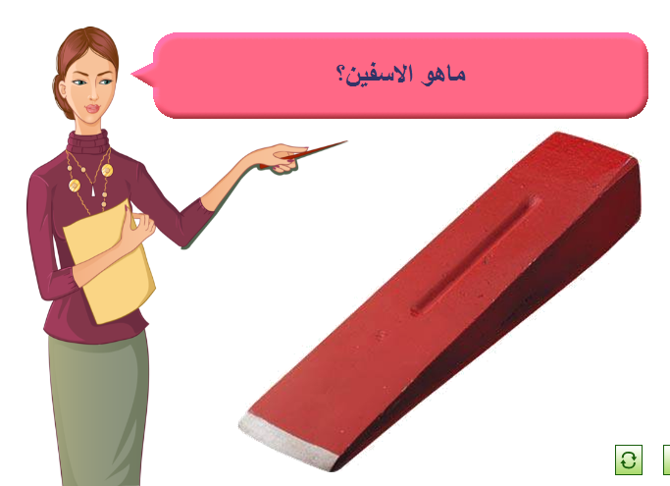

Slide 50
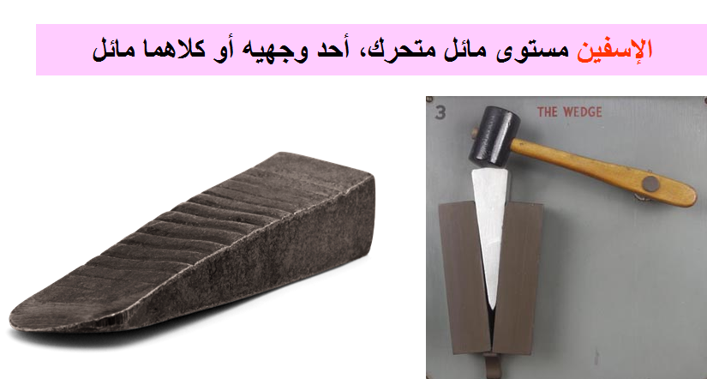

Slide 51
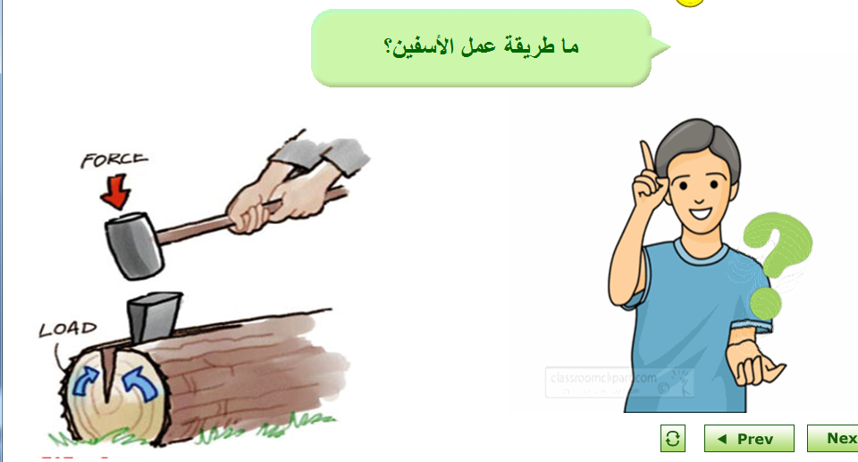

Slide 52
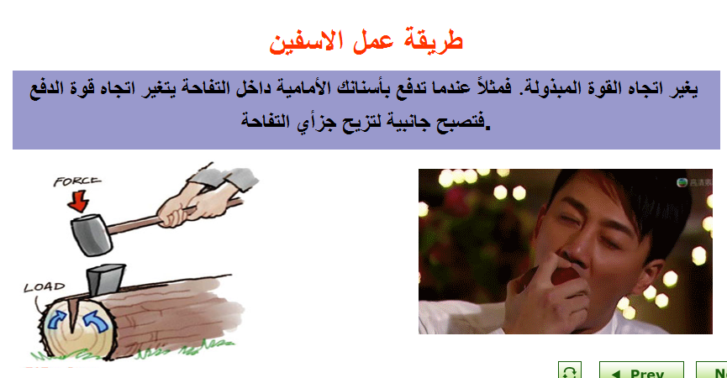

Slide 53
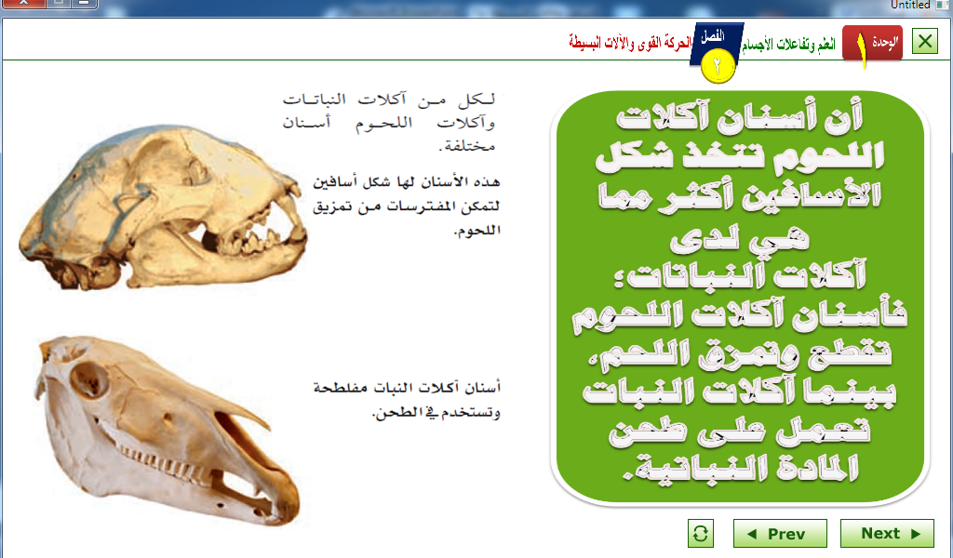

Slide 54
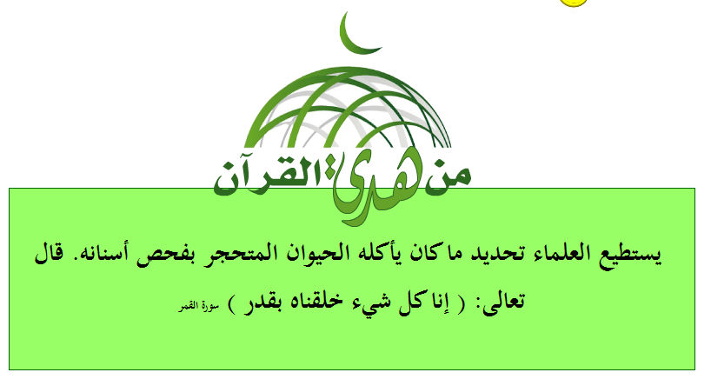

Slide 56
قارني بين العجلة والمحور والرافعة.
حددي جزأين من جسمك يعملان كرافعة. إلى أي أنواع الروافع ينتميان؟

Slide 57
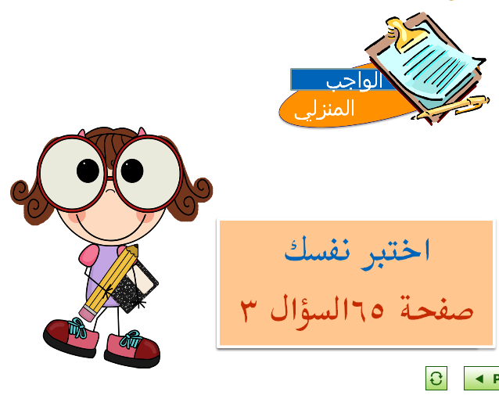

Slide 58

لا تنسوني من صالح دعائكم
وجنات علي البلوي

